Slide 1

JavaScript y JQuery
Ing. Indry SánchezMSc.
0414-6443921
irsanchez@urbe.edu.ve

Slide 2

JavaScript y JQuery
1
JavaScript
2
JQuery
3
Diplomado - WebMaster

Slide 3
Programación en JavaScript
Fundamentos de JavaScript
Saltos de Línea
Es un código que indica un movimiento a la siguiente línea de texto.
sintaxis:
<script>
alert ( "Mensaje\nal\nUsuario usando\nJavascript" );
</script>
Diplomado - WebMaster

Slide 4
Programación en JavaScript
Fundamentos de JavaScript
Comentarios
Son anotaciones legibles al programador en el código fuente de un Programa.
sintaxis:
<script>
// Esto es un comentario
</script>
La combinación de de caracteres /* y */, sirve para comentar varias líneas, formando un bloque de comentarios.
<script>
/* Esto es un comentario de varias líneas */
</script>
Diplomado - WebMaster

Slide 5
Programación en JavaScript
Fundamentos de JavaScript
Método prompt( )
Prompt() es un método predefinido en JavaScript que le permite al usuario ingresar texto.
Permite ser asignado a variables del siguiente modo:
NombreVariable=prompt("Título Prompt","Valor por defecto de la caja de Texto");
Ejemplo:
<HTML>
<BODY>
<SCRIPT language="JavaScript">
usuario=prompt("Introduzca su nombre", "Escriba su nombre aquí!!!");
</SCRIPT>
</BODY>
</HTML>
Diplomado - WebMaster

Slide 6
Programación en JavaScript
Fundamentos de JavaScript
Método alert( )
alert( ) es un método predefinido en JavaScript para mostrar mensajes:
El método alert( ) tomo una expresión como parámetro.
La expresión se evalúa y se muestra por pantalla.
Ejemplo:
<HTML>
<BODY>
<SCRIPT language="JavaScript">
alert("Hola Mundo");
</SCRIPT>
</BODY>
</HTML>
Diplomado - WebMaster

Slide 7
Programación en JavaScript
Fundamentos de JavaScript
Método Confirm( )
confirm( ) es un método predefinido de Javascript que muestra un cuadro de diálogo con un mensaje y dos botones, Aceptar y Cancelar. Devuelve un valor booleano
sintaxis:
confirm ( "Mensaje de confirmación al Usuario usando Javascript" );
Diplomado - WebMaster

Slide 8
Programación en JavaScript
Fundamentos de JavaScript
Ejemplo en Javascript
nombre: confirmar.html
sintaxis:
<script>
confirm ( "Mensaje de confirmación al Usuario usando Javascript" );
</script>
Diplomado - WebMaster

Slide 9
Programación en JavaScript
Fundamentos de JavaScript
Método document.write( )
document.write( ) es un método predefinido de Javascript que permite escribir en una página texto, el resultado de una función o ambos.
sintaxis:
document.write ( "Texto insertado usando Javascript" );
Diplomado - WebMaster

Slide 10
Programación en JavaScript
Funciones
Una función es básicamente un bloque de código identificado por un nombre. Declarar el código dentro de una función en lugar de hacerlo en el espacio global ofrece varias ventajas y la principal es que aunque se declaren, no se ejecuta hasta que son llamadas por su nombre.
sintaxis:
<script>
function nombredelafuncion()
{
bloque de instrucciones;
}
</script>
Diplomado - WebMaster

Slide 11
Programación en JavaScript
Funciones
Ejemplo en Javascript
nombre: confirmar2.html
sintaxis:
<script>
// funcion confirmar
function funconfirmar()
{
confirm ( "Mensaje de confirmación al Usuario usando Javascript" );
}
</script>
Diplomado - WebMaster

Slide 12
Programación en JavaScript
Estructuras de Control
Javascript ofrece un total de cuatro declaraciones para procesar código predeterminadas: if, switch, for, while.
Sentencia: if
La instrucción if evalúa una determinada condición y, en caso de ser verdadera, se ejecuta un bloque de instrucciones. Si dicha condición no se cumple, ninguna de las instrucciones es ejecutada.
sintaxis:
if ( condición )
{
bloque de instrucciones;
}
Diplomado - WebMaster

Slide 13
Programación en JavaScript
Estructuras de Control
La sentencia if presenta una opción para indicar otro bloque de instrucciones que se ejecutará en caso de no cumplirse la condición especificada ( else ):
sintaxis:
if ( condición )
{
bloque de instrucciones caso verdadero;
}
else
{
bloque de instrucciones caso falso;
}
Diplomado - WebMaster

Slide 14
Programación en JavaScript
Estructuras de Control
Ejemplo en Javascript
sintaxis:
<script>
function funifelse()
{
var resp = confirm ( "Acepta los términos y condiciones" );
if ( resp == true )
{
alert ("Términos y condiciones aceptados");
}else
{
alert ("Términos y condiciones NO aceptados");
}
}
</script>
Diplomado - WebMaster

Slide 15
Programación en JavaScript
Estructuras de Control
Sentencia: switch
La sentencia switch permite la ejecución de un bloque de instrucciones en función del valor que tome una expresión.
sintaxis:
switch ( expresión )
{
case resultado1:
bloque de instrucciones resultado1;
break;
case resultado2:
bloque de instrucciones resultado2;
break;
...
default:
bloque de instrucciones por defecto;
}
Diplomado - WebMaster

Slide 16
Programación en JavaScript
Estructuras de Control
Ejemplo en Javascript
sintaxis:
<script>
var tipo;
tipo=prompt("Introduzca el tipo de Usuario", "Escriba su Usuario aquí!!!");
switch(tipo) {
case '1':
alert("Bienvenido Administrador");
break;
case '2':
alert("Bienvenido Usuario");
break;
default:
alert("Tipo de Usuario Inválido. Lo Sentimos...");
}
</script>
Diplomado - WebMaster

Slide 17
Programación en JavaScript
Estructuras de Control
Sentencia: for
El bucle for tiene como objetivo repetir un bloque de instrucciones mientras se cumpla una condición preestablecida.
sintaxis:
for ( inicialización ; condición ; inc o dec )
{
bloque de instrucciones;
}
Diplomado - WebMaster

Slide 18
Programación en JavaScript
Estructuras de Control
Ejemplo en Javascript
sintaxis:
  <HTML>
  <HEAD><TITLE>Demostración del Bucle</TITLE>
  </HEAD>
  <BODY>
  <SCRIPT language="JavaScript">
  var numero=10;
  var suma=0;
  for(i=0;i<=numero;i++) {
  suma += i;
  }
  alert("La Suma Hasta "+numero+" es: "+suma +"\n"+"El número de iteraciones es:"+i);
  </SCRIPT></BODY>
  </HTML>
Diplomado - WebMaster

Slide 19
Programación en JavaScript
Estructuras de Control
Sentencia: while
El bucle while permite la repetición de un bloque de instrucciones un número indeterminado de veces. Es posible que las sentencias del bucle no se lleguen a ejecutar nunca, ya que antes de proceder a interpretar la primera instrucción se evalúa la condición, y si ésta resulta ser falsa, no entrará en las instrucciones del bloque.
sintaxis:
while ( condición )
{
bloque de instrucciones;
}
Diplomado - WebMaster

Slide 20
Programación en JavaScript
Estructuras de Control
Sentencia: do-while
El bucle do-while es similar al bucle generado con la instrucción while, con la diferencia de que la condición de ejecución se comprueba tras la ejecución del bloque de sentencias. Esto implica que existe siempre la garantía de que las instrucciones del bloque se ejecutarán al menos una vez.
sintaxis:
do
{
bloque de instrucciones;
}while ( condición );
Diplomado - WebMaster

Slide 21
Programación en JavaScript
Funciones
Una función es un grupo de código para obtener una determinada funcionalidad.
Características de las funciones en JavaScript:
  Pueden recibir uno o más parámetros de entrada y devolver los resultados.
  Pueden ser reutilizadas.
  Pueden ser de dos tipos:
    Funciones incorporadas proporcionadas por el lenguaje.
    Funciones definidas por el usuario.
Diplomado - WebMaster

Slide 22
Programación en JavaScript
FUNCIONES
Funciones incorporadas y disponibles en JavaScript:
  length:
    Calcula la longitud de una cadena de texto.
    Ejemplo:
    <HTML>
    <BODY>
    <SCRIPT language="JavaScript">
var nombre= “Indry”;
numero_letras =nombre.length;
document.write(numero_letras);
</SCRIPT></BODY>
</HTML>
Diplomado - WebMaster

Slide 23
Programación en JavaScript
FUNCIONES
Funciones incorporadas y disponibles en JavaScript:
  toUpperCase():
    Transformar caracteres a mayúscula
    Ejemplo:
    <HTML>
    <BODY>
    <SCRIPT language="JavaScript">
var mensaje1= “Bienvenido”;
var mensaje= mensaje1.toUpperCase(); document.write(mensaje);
</SCRIPT></BODY>
</HTML>
Diplomado - WebMaster

Slide 24
Programación en JavaScript
FUNCIONES
Funciones incorporadas y disponibles en JavaScript:
  toLowerCase():
    Transformar caracteres a minúscula
    Ejemplo:
    <HTML>
    <BODY>
    <SCRIPT language="JavaScript">
var mensaje1= “Bienvenido”;
var mensaje= mensaje1.toLowerCase(); document.write(mensaje);
</SCRIPT></BODY>
</HTML>
Diplomado - WebMaster

Slide 25
Programación en JavaScript
FUNCIONES
Funciones incorporadas y disponibles en JavaScript:
  charAt():
    Obtiene el carácter que se encuentra en la posición indicada
    Ejemplo:
    <HTML>
    <BODY>
    <SCRIPT language="JavaScript">
var mesaje =“ Bienvenido al Diplomado”,
var letra= mensaje.charAt(2);
document.write(letras);
</SCRIPT></BODY>
</HTML>
Diplomado - WebMaster

Slide 26
Programación en JavaScript
Estructuras de Control
c
Funciones incorporadas y disponibles en JavaScript:
  indexOf():
    Calcula la posición en la que se encuentre el carácter indicado dentro del texto
    Ejemplo:
    <HTML>
    <BODY>
    <SCRIPT language="JavaScript">
varmensaje =“ Bienvenido al Diplomado”,
var posicion= mensaje.indexOf(“e”);
document.write(posicion);
</SCRIPT></BODY>
</HTML>
Diplomado - WebMaster

Slide 27
Programación en JavaScript
Estructuras de Control
c
Funciones incorporadas y disponibles en JavaScript:
  substring():
    Extrae una porción de una cadena de caracteres.
    Ejemplo:
    <HTML>
    <BODY>
    <SCRIPT language="JavaScript">
var mensaje =“Bienvenido al Diplomado”,
var porcion= mensaje.substring(2);
document.write(porcion);
</SCRIPT></BODY>
</HTML>
Diplomado - WebMaster

Slide 28
Programación en JavaScript
FUNCIONES DEFINIDAS POR EL USUARIO
Ayudan a lograr modularidad y tener funcionalidades específicas del sistema construidas en las páginas Web.
La sintaxis de las funciones definidas por el usuario es la siguiente:
  function nombreFuncion (arg1,arg2…,argn)
  {
  //Cuerpo de la Función
  }
Diplomado - WebMaster

Slide 29
Programación en JavaScript
FUNCIONES DEFINIDAS POR EL USUARIO
<HTML lang="es">>
<HEAD><TITLE>Estructura de control</TITLE>
<SCRIPT language="JavaScript">
function sumaNTerminos(n) {
var suma=0;
for(i=0; i<= n ; i++) {
suma += i;
}
return suma;
}
function cuadrado(n) {
return n*n;
}
</SCRIPT>
</HEAD>
…..
Diplomado - WebMaster

Slide 30
Programación en JavaScript
FUNCIONES DEFINIDAS POR EL USUARIO
…..
<BODY>
<HTML>
<SCRIPT language="JavaScript">
alert("Cuadrado de "+ 3 + " es "+ cuadrado(3) );
alert("La Suma hasta "+ 3 + " es: "+ sumaNTerminos(3) );
</SCRIPT>
</BODY>
</HTML>
Diplomado - WebMaster

Slide 31
Programación en JavaScript
MODELO DE OBJETOS EN JAVASCRIPT
JavaScript es un lenguaje basado en objetos.
Los objetos JavaScript son ciertos objetos predefinidos que vienen como parte del lenguaje, y ayudan a lograr ciertas funcionalidades.
Los objetos JavaScript pueden ser de dos categorías:
  Objetos del lenguaje.
  Objetos basados en el Modelo de Objetos de Documento (Document Object Model - DOM).
Diplomado - WebMaster

Slide 32
Programación en JavaScript
MODELO DE OBJETOS EN JAVASCRIPT
Los objetos que son parte del lenguaje JavaScript son:
  Boolean
  Array
  Number
  String
  Date
  Math
Los objetos son similares a los de Java, cada uno posee propiedades y métodos.
Diplomado - WebMaster

Slide 33
Programación en JavaScript
OBJETOS BOOLEAN
Se usa para manejar los valores Booleanos true o false (verdadero o falso).
Características del objeto Boolean:
  Se crea del siguiente modo:
  MiObjetoBooleano = new Boolean(valor);
  Es un envoltorio sobre los valores primitivos true y false.
  Tiene un método valueOf(), que devuelve el valor primitivo.
  El paso de un parámetro al constructor crea el objeto boolean.
Diplomado - WebMaster

Slide 34
Programación en JavaScript
OBJETOS ARRAY
Se usa para manejar una colección de valores.
Tiene una propiedad length, que devuelve el número de elementos presentes en el arreglo.
Diplomado - WebMaster

Slide 35
Programación en JavaScript
OBJETOS ARRAY
Ejemplo:
<HTML>
<HEAD><TITLE>Ilustración de JavaScript</TITLE></HEAD>
<BODY>
<SCRIPT language=“JavaScript">
var contadorArreglos=new Array();
var animales=new Array("Perro","Gato","León");
var matrizAnimales=new Array([1,"Perro"],[2,"Gato"],[3,"León"]);
for(i=0;i<6;i++) {
contadorArreglos[i] = i;
}
for(i=0;i<3;i++) {
for(j=0;j<2;j++) {
alert("Los valores del Arreglo son: "+matrizAnimales[i][j]);}
}
</SCRIPT>
</BODY>
</HTML>
Diplomado - WebMaster

Slide 36
Programación en JavaScript
OBJETOS STRING
Es un objeto envoltorio proporcionado para almacenar un arreglo de caracteres.
Características del objeto String:
  Proporciona muchos métodos utilitarios para la manipulación de cadenas.
  Tiene una propiedad LENGTH que devuelve el número de caracteres presentes en la cadena.
  Tiene casi los mismos métodos que el objeto String del lenguaje Java.
Diplomado - WebMaster

Slide 37
Programación en JavaScript
METODOS DEL OBJETOS STRING
indexOf(string)
  Devuelve la posición de la primera ocurrencia de la cadena de entrada en el objeto String.
lastIndexOf(string)
  Devuelve la posición donde se encuentra la última ocurrencia de la cadena de entrada en el objeto String.
split()
  Divide el objeto String en un arreglo de cadenas.
substring()
  Devuelve la subcadena del objeto String dado, de acuerdo con los parámetros especificados.
toLowerCase(),toUpperCase()
  Convierten la cadena a mayúsculas (uppercase) o minúsculas (lowercase).
Diplomado - WebMaster

Slide 38
Programación en JavaScript
OBJETO MATH
Es un objeto envoltorio proporcionado para operaciones aritméticas.
Características del objeto Math:
  Tiene una propiedad que representa el valor numérico de pi (22/7).
Métodos en el objeto Math:
  sin(radianVal), cos(radianVal), tan(radianVal):
    Son métodos trigonométricos que devuelven los valores: Seno, coseno o tangente de un ángulo.
    El parámetro de entrada está en radianes.
Diplomado - WebMaster

Slide 39
Programación en JavaScript
METODOS DEL OBJETO MATH
  asin(val), acos(val)
    Son funciones trigonométricas inversas.
    Estas funciones devuelven valores en radianes.
  exp(val), log(val)
    Son valores: exponencial y log natural.
    Ésta están en base e.
  sqrt(number)
    Es la raíz cuadrada de un número.
  pow(base,power)
    Devuelve el valor de la base elevada al exponente (power).
  round(number)
    Redondea el valor al entero más cercano y devuelve el resultado.
Diplomado - WebMaster

Slide 40
Programación en JavaScript
METODOS DEL OBJETO MATH
  asin(val), acos(val)
    Son funciones trigonométricas inversas.
    Estas funciones devuelven valores en radianes.
  exp(val), log(val)
    Son valores: exponencial y log natural.
    Ésta están en base e.
  sqrt(number)
    Es la raíz cuadrada de un número.
  pow(base,power)
    Devuelve el valor de la base elevada al exponente (power).
  round(number)
    Redondea el valor al entero más cercano y devuelve el resultado.
Diplomado - WebMaster

Slide 41
Programación en JavaScript
OBJETO DATE
El objeto Date representa la fecha y hora actual del sistema.
Tiene métodos tales como:
  getMinutes()
    Devuelve los minutos.
  getHours()
    Devuelve la Hora.
  getSeconds()
    Devuelve los segundos.
  getDate()
    Devuelve el día del mes.
  getMonth()
    Devuelve el mes (atención al mes que empieza por 0).
  getYear()
    Retorna el año.
Diplomado - WebMaster

Slide 42
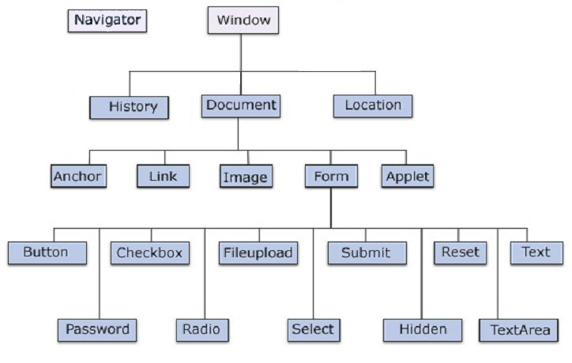
Objetos de JavaScript
Notes:
Notas del Instructor
Los objetos basados en DOM Modelo de Objetos de Documentación (Document Object Model - DOM) son también conocidos como objetos de Navegador. Los objetos de navegador de JavaScript son abstracciones del navegador y los diferentes elementos del navegador. El DOM describe una jerarquía de objetos, que representan los diferentes elementos del navegador.
La figura en la diapositiva de arriba muestra los diferentes elementos y además la jerarquía entre ellos.
El objeto de mayor nivel en la jerarquía DOM es la ventana actual del navegador, abstraída como Window en JavaScript.
Declaración Transitoria: Discutiremos revisaremos los diferentes objetos, sus propiedades y métodos, y veremos unos cuantos ejemplos que usan estas propiedades y métodos .

Slide 43
El Objeto Navigator
Representa al navegador que está usándose en la máquina cliente.
Tiene propiedades y métodos que pueden detectar:
  Tipo de navegador.
  Versión.
  Agente de usuario del navegador.
Notes:
Notas del Instructor
Simplemente establezca los puntos mostrados diapositiva. El pedazo de código en la diapositiva anterior muestra el uso del objeto navigator.
Declaración Transitoria: El objeto navigator tiene al objeto window como hijo próximo en la jerarquía DOM. Ahora veremos el objeto Window.

Slide 44
Código Ejemplo del Objeto Navigator
<HTML>
<HEAD><TITLE> Ilustración de JavaScript </TITLE></HEAD>
<BODY>
<H3 align="center"><FONT color="orange"> .:: DATOS DEL
NAVEGADOR UTILIZANDO OBJETO Navigator ::. </FONT></H3><BR>
<SCRIPT language="JavaScript">
document.write("<B>El Nombre de la Aplicación es: </B>"+navigator.appName+"<BR>");
document.write("<B>La Versión de la Aplicación es: </B>"+navigator.appVersion+"<BR>");
document.write("<B>La cabecera completa del agente enviada en una petición HTTP es : </B>"+navigator.userAgent+"<BR>");
document.write("<B>La Plataforma es: </B>"+navigator.platform+"<BR>");
</SCRIPT>
</BODY>
</HTML>
Notes:
Notas del Instructor
Simplemente establezca los puntos mostrados diapositiva. El pedazo de código en la diapositiva anterior muestra el uso del objeto navigator.
Declaración Transitoria: El objeto navigator tiene al objeto window como hijo próximo en la jerarquía DOM. Ahora veremos el objeto Window.

Slide 45
El Objeto Window
Representa el objeto de mayor nivel para acceder a cualquier objeto aparte del objeto Navigator.
Representa la instancia actual del navegador.
Las siguientes son las propiedades de este objeto:
  Name:
    Nombre del manejador de ventana.
  Status:
    El mensaje de texto de la ventana de estado que aparece en la ventana del navegador.
  DefaultStatus:
    Esta propiedad accede al mensaje de texto por defecto del estado de la ventana.
Notes:
Notas del Instructor
Simplemente establezca los puntos mostrados en la diapositiva anterior.
Declaración Transitoria: A continuación veremos un ejemplo ejemplo que muestra el uso de un objeto window.

Slide 46
Ejemplo del Objeto Window
<HTML>
<HEAD><TITLE> Ilustración de JavaScript </TITLE></HEAD>
<BODY>
<H3 align="center"><FONT color="orange">
.:: FUNCIONALIDADES DEL OBJETO Windows ::.
</FONT></H3><BR>
<SCRIPT language="JavaScript">
alert(window.status="Programación Web Básica");
alert(window.defaultStatus="Lenguajes HTML-JavaScript");
</SCRIPT>
</BODY>
</HTML>
Notes:
Notas del Instructor
Discuta este ejemplo con los estudiantes.
Declaración Transitoria: Ahora veremos los métodos definidos en el objeto window.

Slide 47
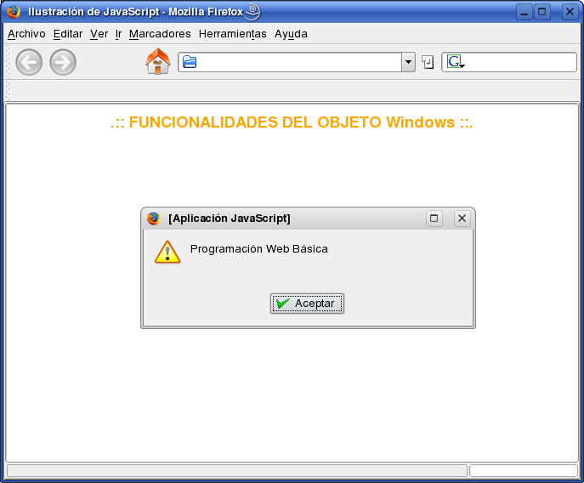
Salida para el Código Objeto Window

Slide 48
Métodos Definidos en el Objeto Window
Open.
  Abre una nueva ventana de navegador.
Left.
  Especifica la coordenada x a la izquierda de la pantalla en píxeles.
Top.
  Especifica la coordenada y del tope de la pantalla en píxeles.
Width.
  Especifica el ancho de la ventana en píxeles.
Height.
  Especifica la altura de la ventana en píxeles.
Scrollbars.
  Permite habilitar o deshabilitar la barra de desplazamiento, según el parámetro indicado (si o no).
Location.
  Permite habilitar o deshabilitar la barra de ubicación, según el parámetro indicado (si o no).
Notes:
Notas del Instructor
Explique cada uno de estos métodos como se muestra líneas abajo.
open: Este método abre una nueva ventana de navegador. Toma tres parámetros, a saber, el URL del documento a ser cargado, el nombre del manejador de la ventana, y las propiedades físicas de la ventana.
Veamos las diversas propiedades que juntas definen las propiedades físicas del window:
Left: Esta propiedad especifica la coordenada x de la izquierda de la pantalla en pixels, para abrir la ventana.
Top: Esta propiedad especifica la coordenada y del tope de la pantalla en pixels, para abrir la ventana.
Width: Esta propiedad especifica el ancho de la ventana en pixels.
Height: Esta propiedad especifica la altura de la ventana en pixels.
Scrollbars: Se especifica como sí o no. Las barras de desplazamiento aparecerán o no aparecerán, dependiendo del valor tomado por este parámetro.
Location: Se especifica como sí o no. La barra de ubicación aparecerá o no aparecerá, dependiendo del valor tomado por este parámetro.
Directories: Se especifica como sí o no. El botón de directorios aparecerá o no aparecerá, dependiendo del valor tomado por este parámetro.
Status: Se especifica como sí o no. La barra de estado aparecerá o no aparecerá, dependiendo del valor tomado por este parámetro.
Menubar: Se especifica como sí o no. La barra de menú aparecerá o no aparecerá, dependiendo del valor tomado por este parámetro.
Resizable: Se especifica como sí o no. El tamaño de la ventana será modificable o no, dependiendo del valor tomado por este parámetro.
Close: Este método cierra la ventana JavaScript.
Declaración Transitoria: Ahora veremos un Ejemplo para entender el uso del objeto window.

Slide 49
Métodos Definidos en el Objeto Window ... 2
Directories.
  Permite habilitar o deshabilitar el botón de directorios, según el parámetro indicado (si o no).
Status.
  Permite habilitar o deshabilitar la barra de estado, según el parámetro indicado (si o no).
Menubar.
  Permite habilitar o deshabilitar la barra de menú, según el parámetro indicado (si o no).
Resizable.
  Permite modificar o no el tamaño de la ventana, según el parámetro indicado (si o no).
Close.
  Cierra la ventana.
Notes:
Notas del Instructor
Explique cada uno de estos métodos como se muestra líneas abajo.
open: Este método abre una nueva ventana de navegador. Toma tres parámetros, a saber, el URL del documento a ser cargado, el nombre del manejador de la ventana, y las propiedades físicas de la ventana.
Veamos las diversas propiedades que juntas definen las propiedades físicas del window:
Left: Esta propiedad especifica la coordenada x de la izquierda de la pantalla en pixels, para abrir la ventana.
Top: Esta propiedad especifica la coordenada y del tope de la pantalla en pixels, para abrir la ventana.
Width: Esta propiedad especifica el ancho de la ventana en pixels.
Height: Esta propiedad especifica la altura de la ventana en pixels.
Scrollbars: Se especifica como sí o no. Las barras de desplazamiento aparecerán o no aparecerán, dependiendo del valor tomado por este parámetro.
Location: Se especifica como sí o no. La barra de ubicación aparecerá o no aparecerá, dependiendo del valor tomado por este parámetro.
Directories: Se especifica como sí o no. El botón de directorios aparecerá o no aparecerá, dependiendo del valor tomado por este parámetro.
Status: Se especifica como sí o no. La barra de estado aparecerá o no aparecerá, dependiendo del valor tomado por este parámetro.
Menubar: Se especifica como sí o no. La barra de menú aparecerá o no aparecerá, dependiendo del valor tomado por este parámetro.
Resizable: Se especifica como sí o no. El tamaño de la ventana será modificable o no, dependiendo del valor tomado por este parámetro.
Close: Este método cierra la ventana JavaScript.
Declaración Transitoria: Ahora veremos un Ejemplo para entender el uso del objeto window.

Slide 50
Código Ejemplo
<HTML>
<HEAD> <TITLE> Ilustración de JavaScript </TITLE> </HEAD>
<BODY>
<H3 align="center"><FONT color="orange">
.:: MÉTODOS DEL OBJETO Windows ::. </FONT></H3><BR>
<SCRIPT language="JavaScript">
// Abre una nueva ventana con los atributos especificados
  var nuevaVentana = window.open( "test.html" , "left=200, top=200, height=300, width=500, scrollbar=no, location=no, resizable=no, menubar=no");
// Cierra la ventana padre
window.close();
</SCRIPT>
</BODY>
</HTML>
Notes:
Notas del Instructor
Discuta este ejemplo con los estudiantes.
El objeto Window tiene dos métodos más, que nos ayudan a lograr la funcionalidad de intervalo.
Consideremos estas funciones.
setTimeOut (functionToBeInvoked, timeDelay): Este método invoca la función después de que hayan pasado el “retraso” de milisegundos. La función se invoca repetidamente. Cuando la función se invoca por primera vez, devuelve un timerID, el cual es un manejador del objeto timer.
clearTimeOut(timerId): Este método detiene el timer que ha sido creado.
Explique que en el caso del navegador con marcos, hay algunos conceptos más que necesitamos entender. Estos son como siguen:
top se refiere al navegador de más arriba en la jerarquía de marcos.
self se refiere a la ventana donde está el script.
parent se refiere al marco que es padre inmediato en la jerarquía de marcos.
opener se refiere a la ventana desde donde fue abierta la página HTML.
Declaración Transitoria: Ahora veremos el objeto Location.

Slide 51
Código Ejemplo ... 2
test.html:
<HTML>
<HEAD>
<TITLE> Ilustración de JavaScript </TITLE>
</HEAD>
<BODY>
<H3 align="center">
<FONT color="orange">
.:: ESTO ES UNA PRUEBA USANDO LOS MÉTODOS DEL OBJETO Windows::.
</FONT>
</H3>
</BODY>
</HTML>
Notes:
Notas del Instructor
Discuta este ejemplo con los estudiantes.
El objeto Window tiene dos métodos más, que nos ayudan a lograr la funcionalidad de intervalo.
Consideremos estas funciones.
setTimeOut (functionToBeInvoked, timeDelay): Este método invoca la función después de que hayan pasado el “retraso” de milisegundos. La función se invoca repetidamente. Cuando la función se invoca por primera vez, devuelve un timerID, el cual es un manejador del objeto timer.
clearTimeOut(timerId): Este método detiene el timer que ha sido creado.
Explique que en el caso del navegador con marcos, hay algunos conceptos más que necesitamos entender. Estos son como siguen:
top se refiere al navegador de más arriba en la jerarquía de marcos.
self se refiere a la ventana donde está el script.
parent se refiere al marco que es padre inmediato en la jerarquía de marcos.
opener se refiere a la ventana desde donde fue abierta la página HTML.
Declaración Transitoria: Ahora veremos el objeto Location.

Slide 52
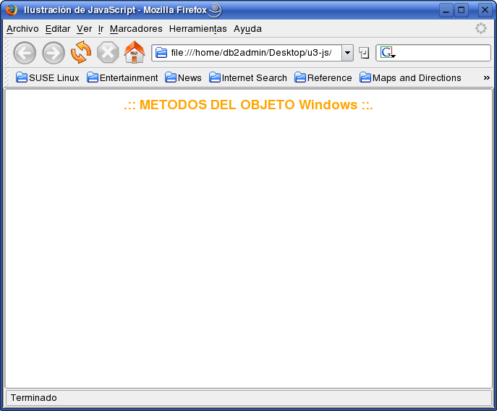
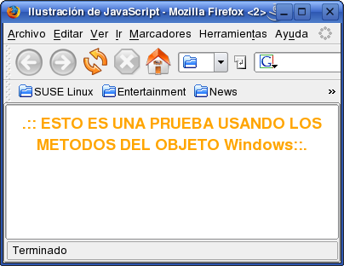
Salida del Código Ejemplo

Slide 53
El Objeto Location
El objeto location representa el URL cargado en la ventana.
Se usa para navegar hacia una página del propio sitio, u otra página en la Internet.
El documento cargado en la ventana puede cambiarse para cambiar la propiedad de este objeto.
El método location.replace se usa para navegar de una página a otra sin mostrar el URL en el navegador.
Notes:
Notas del Instructor
Simplemente establezca los puntos mostrados en la diapositiva anterior.
Declaración Transitoria: Ahora veremos un ejemplo para entender el objeto location.

Slide 54
Código Ejemplo Objeto Location
<HTML>
<HEAD><TITLE> Ilustración de JavaScript </TITLE></HEAD>
<BODY>
<H3 align="center"><FONT color=“blue">.::USO DEL OBJETO Location::.</FONT></H3><BR>
<SCRIPT language="JavaScript">
window.location.href = "http://www.urbe.edu.ve";
alert(window.location.Host);
alert(window.location.hostname);
alert(window.location.Port);
alert(window.location.pathname);
alert(window.location.protocol);
window.location.replace ("http://www.google.co.ve");
</SCRIPT>
</BODY>
</HTML>
Notes:
Notas del Instructor
Discuta esto con los estudiantes.
Explique que el método location.replace se usa para navegar de una página a otra sin mostrar el URL en el navegador. El URL accedido usando este método no está disponible en la secuencia del historial.
Declaración Transitoria: A continuación veremos la salida del código

Slide 55
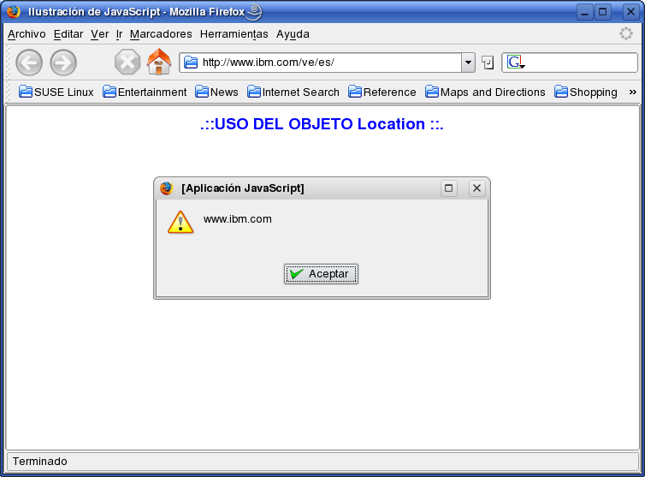
Salida del Código Ejemplo Objeto Location...
Notes:
Notas del Instructor
Esta diapositiva no requiere de explicación.. Solo se muestra uno de los mensajes que se genera como alert al ejecutar el código ejemplo.
Declaración Transitoria: A continuación veremos el objeto History.

Slide 56
El Objeto History
Mantiene un registro de los sitios visitados en la sesión actual del navegador.
Los métodos disponibles en este objeto son:
  forward():
    Este método redirecciona al usuario al sitio que es el siguiente en la secuencia del historial.
  back():
    Este método redirecciona al usuario al sitio previo en la secuencia del historial.
  go(number):
    Este método redirecciona al usuario al sitio que se encuentra en la n-ésima posición en la secuencia del historial.
Notes:
Notas del Instructor
Simplemente establezca los puntos mostrados en la diapositiva. Son bastante auto explicatorios.
Declaración Transitoria: Veremos el objeto Document a continuación.

Slide 57
El Objeto Document
Este objeto representa los elementos disponibles dentro de la región visible del navegador.
Las propiedades asociadas con este objeto son las siguientes:
  fgColor: Esta propiedad representa el color de primer plano (foreground) del documento (color del texto del documento).
  cookie: Son datos inofensivos relacionados al sitio que se almacenan en la máquina cliente.
  bgColor: Representa el color fondo (background) del documento.
  anchor: Representa el arreglo de anclas (anchors) del documento.
  alinkColor: Representa el color de los enlaces en el documento.
  vlinkcolor: Representa el color de los enlaces visitados en el documento.
  title: Representa el título del documento.
Notes:
Notas del Instructor
Explique los puntos mostrados en la diapositiva. Mencione que existen algunas propiedades adicionales tales como: fileCreatedDate, fileModifiedDate y fileSize, que se usan moderadamente.
Declaración Transitoria: El objeto Document tiene algunos métodos que están declarados. Los veremos a continuación.

Slide 58
Métodos del Objeto Document
open():
  Abre el flujo hacia el objeto Document de modo que pueda escribirse texto en él.
write():
  Se usa para escribir el contenido del texto al objeto Document.
close():
  Cierra el flujo actualmente abierto hacia el objeto Document.
clear():
  Limpia el contenido del objeto Document.
Notes:
Notas del Instructor
Explique los puntos mostrados en la diapositiva.
Declaración Transitoria: A continuación veremos un ejemplo para entender el uso de las propiedades y métodos del objetos Document que hemos discutido hasta ahora.

Slide 59
Código Ejemplo del Objeto Document
<HTML>
<HEAD><TITLE> Ilustración de JavaScript </TITLE></HEAD>
<BODY>
<H3 align="center"><FONT color=“blue"> .::USO DEL OBJETO Document ::. </FONT></H3><BR>
<SCRIPT language="JavaScript">
document.open();
document.write("<OL><B>1.- Color del texto = </B>", document.fgColor+"<br>");
document.write("<B>2.- Color del fondo = </B>", document.bgColor+"<br>");
document.write("<B>3.- Color de enlaces activos = </B>", document.alinkColor+"<br>");
document.write("<B>4.- Color de enlaces visitados = </B>", document.vlinkColor+"<br>");
document.write("<B>5.- Color del enlace = </B>", document.linkColor+"<br>");
document.write("<B>6.- Archivo creado el día = </B>", document.fileCreatedDate+"<br>");
Notes:
Notas del Instructor
Estamos mostrando sólo una parte del código. El código completo se encuentra disponible en La Guía del Estudiante . Discuta esto con los estudiantes.
Declaración Transitoria: A continuación veremos el objeto Anchor.

Slide 60
Código Ejemplo del Objeto Document ... 2
...
document.write("<B>7.- Archivo modificado el día = </B>", document.fileModifiedDate+"<br>");
document.write("<B>8.- Tamaño total del archivo = </B>", document.fileSize+"<br>");
document.write("<B>9.- Última modificación el día = </B>", document.lastModified+"<br></OL>");
document.close();
</SCRIPT>
<OL><B>Enlaces:</B></OL>
<OL>
<LI><A href="http://www.urbe.edu.ve"> http://www.urbe.edu.ve</A></LI>
<LI><A href="http://www.google.co.ve"> http://www.google.co.ve</A></LI>
</OL>
</BODY>
</HTML>
Notes:
Notas del Instructor
Estamos mostrando sólo una parte del código. El código completo se encuentra disponible en La Guía del Estudiante . Discuta esto con los estudiantes.
Declaración Transitoria: A continuación veremos el objeto Anchor.

Slide 61
El Objeto Anchor
No tiene propiedades o métodos definidos en él.
Puede ser accedido con ayuda del arreglo Anchors.
También se puede representar con el objeto String.
El uso del objeto String para crear un Anchor es:
    var anclaStr="Sobre Nosotros";
    document.writeln(anclaStr.anchor("Sobre_Anclas"));
Notes:
Notas del Instructor
Explique el objeto Anchor con los puntos mostrados en la diapositiva.
Declaración Transitoria: Veremos el objeto Link a continuación.

Slide 62
El Objeto Link
Este objeto trabaja exactamente igual como el objeto Anchor.
Consideraciones:
  Todos los enlaces se almacenan en el arreglo links, y pueden ser accedido usando un índice.
  document.links.length devolverá el número total de enlaces presentes en un documento específico.
  El uso del objeto String para crear un enlace se muestra a continuación:
  <SCRIPT language="JavaScript">
  var urlStr=“URBE";
  document.writeln(urlStr.link("http://www.urbe.edu.ve"));
  </SCRIPT>
Notes:
Notas del Instructor
Explique el objeto Link con los puntos mostrados en la diapositiva.
Declaración Transitoria: Veremos el objeto Image a continuación.

Slide 63
El Objeto Image
Representa las imágenes que aparecen en los documentos.
Se pueden manipular las propiedades de las imágenes usando este objeto.
Todas las imágenes dentro de un documento particular son almacenadas en el arreglo images.
La sintáxis usada para acceder a un objeto Image particular es la siguiente:
document.images[0].src="primero.jpg";
Posee dos propiedades importantes: name y src.
Posee ciertos eventos tales como: onAbort, onKeyPress, onKeyDown, onKeyUp y onLoad.
Notes:
Notas del Instructor
Explique que El objeto Image tiene dos propiedades importantes: name y src. existen otras propiedades, tales como width y height. El objeto Image, además, tiene ciertos eventos tales como onAbort, onKeyPress, onKeyDown, onKeyUp y onLoad, etc.
Manejadores de eventos pueden ser declarados para estos eventos .
Declaración Transitoria: A continuación veremos un ejemplo que muestra una manera de cómo intercambiar imágenes que aparecen en una página HTML.

Slide 64
Código Ejemplo del Objeto Image
<HTML>
<HEAD>
<TITLE>Ilustración de JavaScript</TITLE>
</HEAD>
<BODY>
<P>&nbsp;</P>
<P>&nbsp;</P>
<IMG name="miImagen" src="logo1.jpg" width="100" height="50" onMouseOver="document.miImagen.src= './logo2.jpg';" onMouseOut="document.miImagen.src= './logo1.jpg';">
</BODY>
</HTML>
Notes:
Notas del Instructor
Discuta el Ejemplo en la diapositiva anterior con los estudiantes. En estos ejemplo, tenemos dos imágenes que se están intercambiando basadas en los eventos mouse over y mouse out.
Declaración Transitoria: Veremos el objeto Form a continuación.

Slide 65
El Objeto Form
Representa el formulario HTML.
Los formularios pueden accederse a través del arreglo forms.
Un formulario particular se puede acceder de la siguiente forma:
document.forms("miFormulario");
document.forms(0);
El objeto Form tiene propiedades como name.
Cualquier objeto Form se puede acceder como sigue:
window.document.nombreformulario.nombreelemento.propiedad
Notes:
Notas del Instructor
Claramente explique el objeto Form con la ayuda de los puntos mostrados en la diapositiva anterior.
Declaración Transitoria: Ahora aprenderemos acerca de los objetos Form Field.

Slide 66
Campos del Objeto Form
Button
Submit
Reset
Textbox
TextArea
Password
Hidden
Radio
Checkbox
Select
Notes:
Notas del Instructor
Esta diapositiva muestra los objetos Form Field. No consideraremos separadamente cada uno de estos campos de formulario. En vez de eso, cubriremos los conceptos y discutiremos cómo se aplican sobre estos objetos.
Existen dos conceptos importantes: las propiedades y los manejadores de eventos definidos sobre estos objetos. Sabemos que JavaScript es un lenguaje de script basado en eventos. Cada uno de estos campos de formulario listados anteriormente tiene ciertos eventos asociados a ellos. Siempre que estos eventos ocurren, invocan a las funciones JavaScript definidas por el usuario. Las funciones invocadas en respuesta a un evento son llamadas manejadores de eventos. Por ejemplo, el manejador de evento OnClick maneja la situación siempre que haya un evento clic.
Declaración Transitoria: cada objeto tiene un conjunto de propiedades definidas en él. Consideremos las propiedades y los objetos a los cuales están asociadas.

Slide 67
Textbox, Text Area, Password
Estos tipos de campo contienen texto.
Los tres poseen propiedades similares:
  DefaultValue:
    Representa el valor del campo de formulario cuando la página se carga.
  Value:
    Representa el valor actual del campo de formulario.
  Name:
    Representa el nombre del campo de formulario.
  Type:
    Representa el atributo type del campo de formulario.
  Form:
    Representa el formulario que almacena el campo de formulario.
Notes:
Notas del Instructor
Simplemente establezca los puntos mencionados en la diapositiva anterior.
Declaración Transitoria: Ahora discutiremos the Hidden, Button, Submit, and Reset objects.

Slide 68
Código Ejemplo
<HTML>
<HEAD>
  <TITLE>Ejemplo de JavaScript</TITLE>
  <SCRIPT language="JavaScript">
    function obtenerPropiedades(){
      var respuesta = "Valor del Campo: "+ document.formulario.nombre.value+ "\n" + "Nombre del Campo: "+document.formulario.nombre.name+"\n" + "Tipo: " + document.formulario.nombre.type +"\n" + "Tamaño: " + document.formulario.nombre.size;
      alert(respuesta);
      }
  </SCRIPT>
</HEAD>
...

Slide 69
Código Ejemplo ... 2
...
<BODY>
  <FORM name="formulario">
    Nombre: <INPUT name="nombre" type="text" value="Introduzca su Nombre aquí" SIZE=32>
  </FORM>
  <SCRIPT language="JavaScript">
  obtenerPropiedades();
  </SCRIPT>
</BODY>
</HTML>

Slide 70
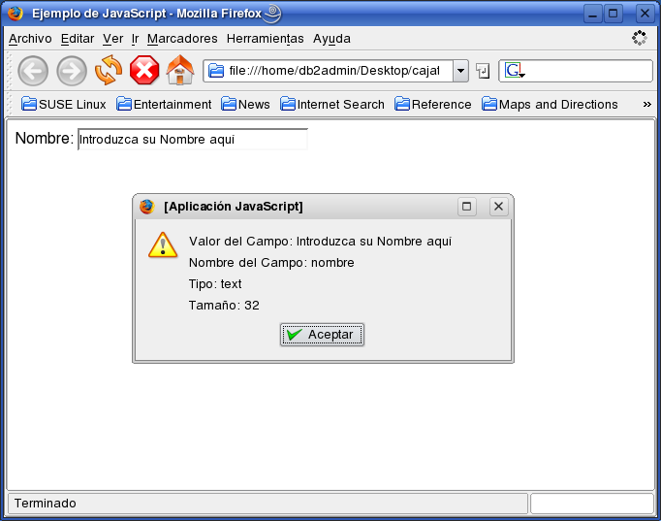
Salida del Código Ejemplo

Slide 71
Hidden, Button, Submit, y Reset
El campo hidden puede contener texto.
Los campos Button, submit y reset:
  Aceptan eventos y se usan principalmente para el manejo de eventos.
Estos objetos de campos de formulario tienen las siguientes propiedades:
  Value:
    Representa el valor actual del campo de formulario.
  Name:
    Representa el nombre del campo de formulario.
  Type:
    Representa el atributo type del campo de formulario.
  Form:
    Representa el formulario que contiene al campo de formulario.
Notes:
Notas del Instructor
Simplemente establezca los puntos mostrados arriba.
Declaración Transitoria: Veremos los objetos Radio y Checkbox a continuación.

Slide 72
Código Ejemplo
<HTML>
<HEAD>
  <TITLE>Ejemplo de JavaScript</TITLE>
  <SCRIPT language="JavaScript">
    function obtenerPropiedades(){
      var respuesta = "Valor del Campo: "+document.formulario.boton.value+ "\n" + "Nombre del Campo: "+document.formulario.boton.name+ "\n" + "Tipo del Campo: " +document.formulario.boton.type ;
      alert(respuesta);
    }
  </SCRIPT>
</HEAD>
<BODY>
  <FORM name="formulario">
    Botón : <INPUT name="boton" type="button" value="Enviar" >
  </FORM>
  <SCRIPT language="JavaScript">
  obtenerPropiedades();
  </SCRIPT>
</BODY>
</HTML>

Slide 73
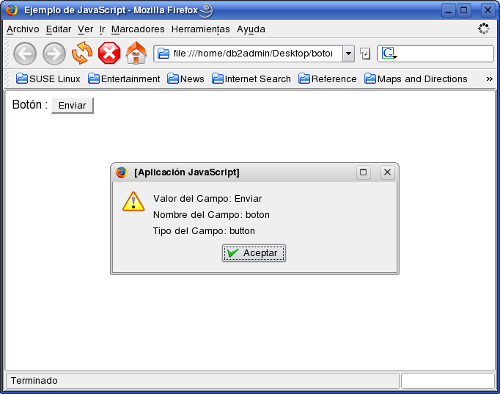
Salida del Código Ejemplo

Slide 74
Radio y Checkbox
Estos objetos de campos de formularios se usan para recibir entradas del usuario como selecciones.
Las propiedades definidas sobre estos objetos son:
  Value:
    Representa el valor actual del campo de formulario.
  Name:
    Representa el nombre del campo de formulario.
  Type:
    Representa el atributo type del campo de formulario.
  Form:
    Esta propiedad representa el formulario que contiene al campo de formulario.
  Checked:
    Se usa para establecer el atributo checked a true o false. Uno puede cambiar las selecciones usando esta propiedad.
  DefaultChecked:
    Esta propiedad refleja el atributo checked.
Notes:
Notas del Instructor
Simplemente establezca los puntos mencionados en la diapositiva anterior.
Declaración Transitoria: Veremos al objeto Select a continuación.

Slide 75
Código Ejemplo
<HTML>
<HEAD><TITLE>Ejemplo de JavaScript</TITLE>
  <SCRIPT language="JavaScript">
    function obtenerPropiedades(){
      var respuesta = "Valor del Campo: "+document.formulario.check.value+ "\n"+ "Nombre del Campo: "+document.formulario.check.name+"\n"+ "Tipo: " +document.formulario.check.type+"\n"+ "Marcado por Defecto: " +document.formulario.check.checked;
      alert(respuesta);
    }
  </SCRIPT></HEAD>
<BODY>
  <FORM name="formulario">
    Confirmación: <INPUT name="check" type="checkbox" value="check" checked>
  </FORM>
  <SCRIPT language="JavaScript">
  obtenerPropiedades();
  </SCRIPT>
</BODY>
</HTML>

Slide 76
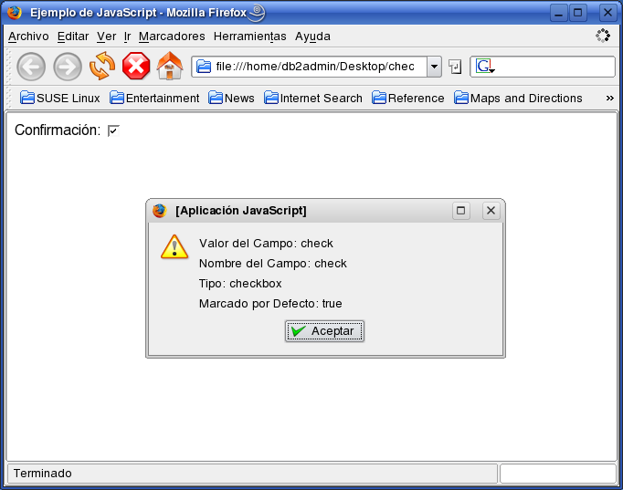
Salida del Código Ejemplo

Slide 77
El Objeto Select
Se usan para recibir entradas del usuario, como selección de una lista de elementos.
Las propiedades definidas sobre estos objetos son:
  Name:
    Representa el nombre del campo de formulario.
  Type:
    Representa el atributo type del campo de formulario.
  Form:
    Representa el formulario que contiene al campo del formulario.
  Length:
    Refleja el número de opciones en la lista de selección.
  Options:
    Un arreglo que refleja los elementos en la lista de selección (aquellos definidos dentro de la etiqueta option en HTML).
  SelectedIndex:
    Refleja el índice del elemento seleccionado.
Notes:
Notas del Instructor
Simplemente establezca los puntos mostrados anteriormente.
Declaración Transitoria: Hemos visto las propiedades de los elementos field. Los eventos y manejadores de eventos que están definidos en estos objetos se discuten en las siguientes diapositivas.

Slide 78
Código de Ejemplo del Objeto Select
<HTML>
<HEAD><TITLE>Ejemplo de JavaScript</TITLE>
  <SCRIPT language="JavaScript">
    function obtenerPropiedades(){
    var respuesta = "Nombre del Campo: " +document.formulario.lista.name+"\n" +"Tipo: " +document.formulario.lista.type +"\n" + "Longitud del Campo: "+document.formulario.lista.length;
    alert(respuesta);
  }
  </SCRIPT>
</HEAD>
<BODY>
  <FORM name="formulario">
  Mes:
    <SELECT name="lista">
      <OPTION value="01" selected>Enero</OPTION>
      <OPTION value="02">Febrero</ OPTION >
    </SELECT>
  </FORM>
  <SCRIPT language="JavaScript">
  obtenerPropiedades();
  </SCRIPT>
</BODY>
</HTML>

Slide 79
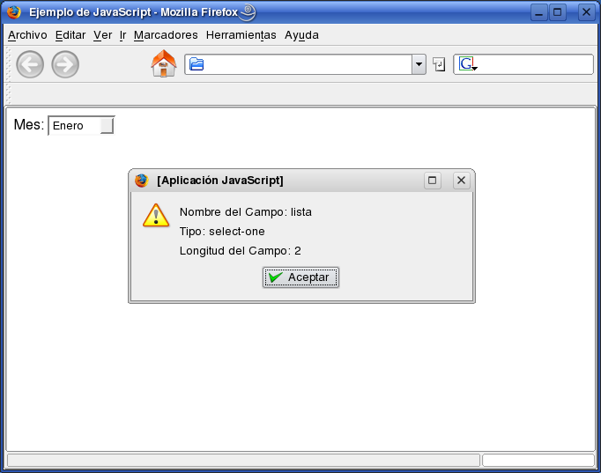
Salida del Código de Ejemplo del Objeto Select

